Slide 1
Alle ogen gericht op Jezus!
Millitia Christi
Geen pacifisme maar djihaad
Supporters en een coach

Slide 2
Alle ogen gericht op Jezus!
Hij baande je pad
Ren achter Hem aan
Zo bereik je de eindstreep

Slide 3
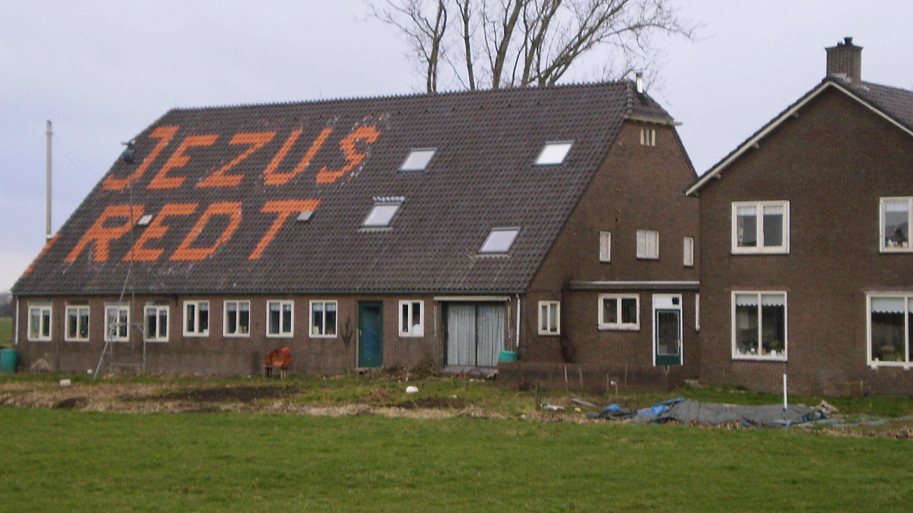
1. Jezus baande je pad
De hoofdpersoon is Jezus
Je therapeut? Je Heiland!
Hij volbracht zijn kruistocht
Aanvuurders en Aanvoerder

Slide 4
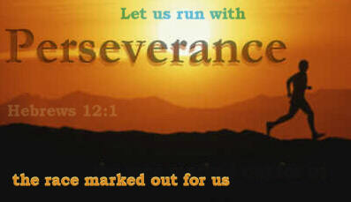
2. Ren achter Jezus aan
Ren voor je leven
Een natte jas
Ballast overboord
‘Doop-ing’ en sportvoeding

Slide 5
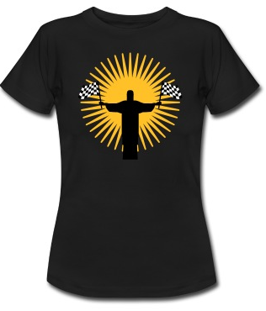
3. Met Jezus bereik je de finish
Zij zitten op de tribune
Hij is de A en de Z
We are the champions
Laat de jeugd trainen

